Slide 1
JavaTM 2 Platform
Standard Edition (J2SE) ออกแบบมาเพื่อทำงานบนDesktop
Enterprise Edition (J2EE) เป็นeditionที่มุ่งไปที่แอพพลิเคชั่นบนServer
โดยสนับสนุน Servet , JSP , XML
Micro Edition (J2ME) ออกแบบมาเพื่อตอบสนองความต้องการของผู้ใช้
อุปกรณ์อิเล็กทรอนิกส์ที่มีความสามารถจำกัด ,
มีความสามารถเชื่อมต่อเน็ตเวิร์ค และความสามารถ
ในการทำงานแบบกรฟิกยูสเซอร์อินเทอร์เฟซ

Slide 2
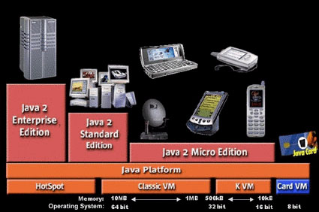
JavaTM Technology

Slide 3
J2ME
J2ME เป็น set ของ class และ API ของ java ที่เป็น Sub set ของ J2SE
เช่น Internet TV, PDA ,Cell Phone( โทรศัพท์มือถือ บางทีเรียกว่า Java Phone ),Pager อุปกรณ์เหล่านี้มีข้อแตกต่างกันหลายเรื่อง เช่น
1. เรื่องของตัวประมวลผลและหน่วยความจำ
2. แหล่งจ่ายไฟ
3. ความสามาถในการแสดงผลทางหน้าจอไม่เท่ากัน
4. Bandwidth ในการติดต่อเครือข่าย

Slide 4
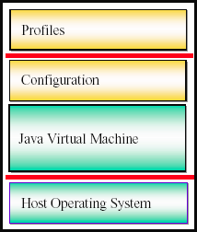
J2METM Architecture

Slide 5
Configuration
เป็นไลบรารีพื้นฐานของจาวาในการเขียนโปรแกรมจาวาสำหรับการทำงานบนอุปกรณ์
ขนาดเล็กรวมไปถึงการกำหนดคุณสมบัติ ของจาก Java Virtual Machine (JVM)
ที่ใช้สำหรับอุปกรณ์ ซึ่งอุปกรณ์แต่ละตัวจะใช้ JVM ในการเขียนโปรแกรมต่างกัน
Configuration ของ J2ME มี 2 ชนิด
  CLDC (Connected Limited Device Configuration)
  CDC (Connected Device Configuration)

Slide 6
CLDC
มีหน่วยความจำ 128 Kbytes ในการรันจาวา
มีหน่วยความจำ 32 Kbytes ใช้สำหรับจองพื้นที่ขณะ runtime
เป็น Processor แบบ 16 หรือ 32 บิต
มี user interface ที่จำกัด
มีแหล่งจ่ายพลังงานจำกัด
การเชื่อมต่อเน็ตเวิร์คมีการส่งข้อมูลไม่ต่อเนื่อง และbandwidthต่ำ
เรียก virtual machine ใน CLDC ว่า KVM(Kilobyte Virtual Machine)

Slide 7
CDC
มีหน่วยความจำอย่างน้อย 512 Kbytesในการรันจาวา
มีหน่วยความจำอย่างน้อย 256 Kbytes ในการจองพื้นที่หน่วยความจำขณะ runtime
เป็น Processor แบบ 32 บิต
การเชื่อมต่อเน็ตเวิร์คเป็นไปอย่างต่อเนื่องและมี bandwidthสูง
เรียก virtual machine ใน CDC ว่า CVM (Compact Virtual Machine)

Slide 8
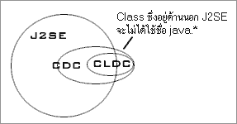
Configuration

Slide 9
Profile
Profile ทำหน้าที่เสริมการทำงานของ Configuration คือ มีไลบรารีเฉพาะ
แต่ละอุปกรณ์เพิ่มเข้ามาซึ่งจะบอกถึงลักษณะเฉพาะของอุปกรณ์
ได้ดีกว่า Configuration โดยแบ่งออกเป็น 5 แบบ
Mobile Information Device Profile (MIDP)
Personal Digital Assistant Profile (PDA Profile)
Foundation Profile
Personal Profile
Remote Method Invocation (RMI)

Slide 10
RMI
Personal
MIDP
PDA
Foundation Profile
CLDC
CDC
KVM
CVM
Host Operating System
J2METM Architecture

